Slide 1

Etapas de um Projeto de Recuperação de Áreas Degradadas
Universidade Federal do Oeste do Pará
Instituto de Biodiversidade e Florestas
Bacharelado em Engenharia Florestal
Prof. Renato Bezerra da Silva Ribeiro
Santarém – Pará
Notes:
Aula introdutória apresentando conceitos, importância e métodos de recuperação ambiental.

Slide 2
1. Etapa inicial
Antes de se decidir qual ação deve ser tomada para se restaurar um ambiente degradado, alguns pontos devem ser observados:
histórico do uso do solo, para identificar há quanto
tempo a vegetação original foi retirada;
com que fim e qual é o uso atual do solo;
identificar a intensidade das perturbações e há quanto tempo elas ocorrem.
identificar as barreiras que impedem a regeneração natural.

Slide 3
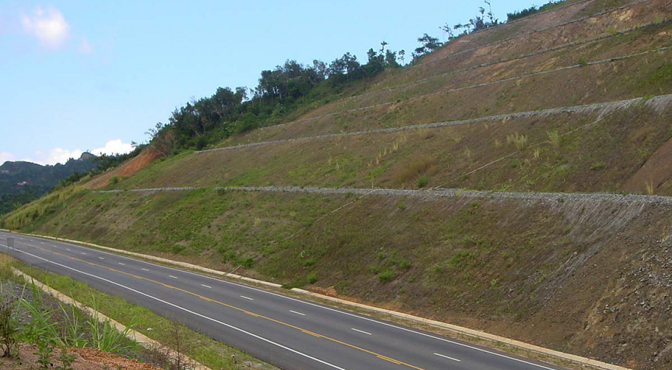
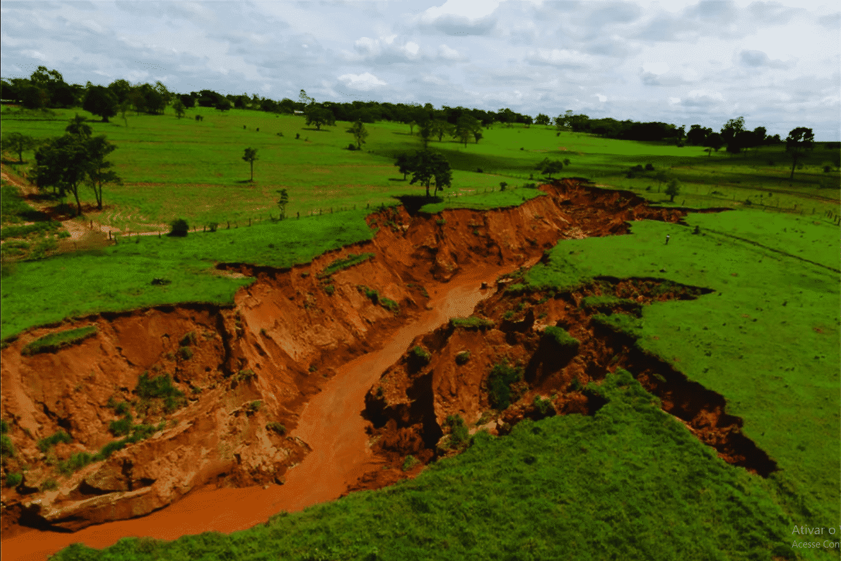
2.Definição da Escala e dos Objetivos
Nessa primeira fase deve ser definida a abrangência do projeto;
Talude rodoviário
Pequena voçoroca
Notes:
Explique que a degradação ocorre quando o ecossistema perde sua capacidade de se regenerar naturalmente.

Slide 4
2.Definição da Escala e dos Objetivos
Quanto maior for a abrangência do projeto, maiores são as chances de se obter sucesso em termos de recuperação de áreas degradadas.
Diferentes objetivos podem ser definidos, como a restauração florestal, indicada principalmente para Áreas de Preservação Permanente (APPs) e de Reserva Legal, a revegetação de taludes, o controle e revegetação de voçorocas, a redefinição do uso da área degradada etc.

Slide 5
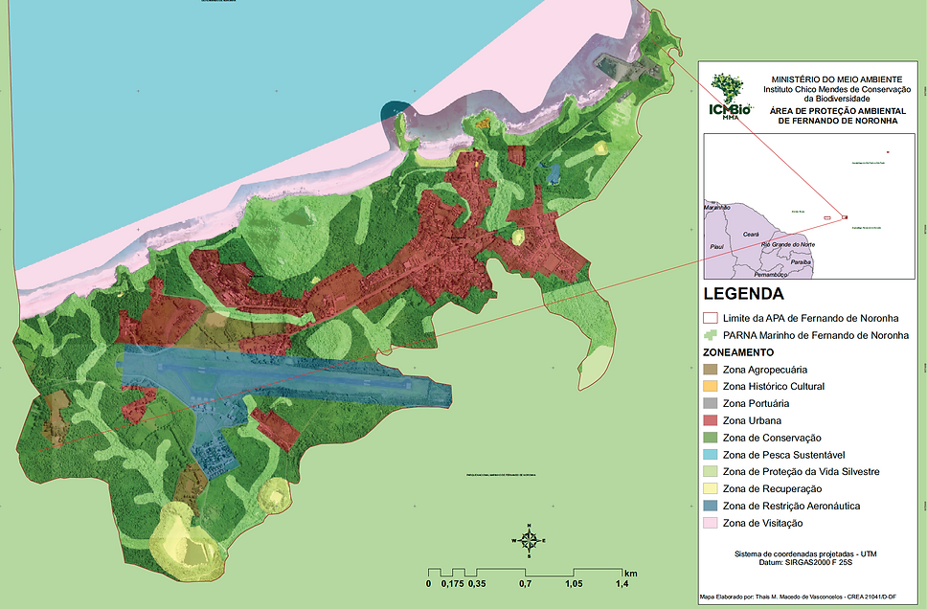
3. Zoneamento Ambiental
É necessário quando o projeto envolve uma escala média ou ampla em nível de propriedade rural, município, microbacia etc.

Slide 6
3. Zoneamento Ambiental
Sua importância consiste em identificar e delimitar situações ambientais com base em diferentes atributos:
estados de degradação
tipos de solo
topografia
umidade do solo
vegetação remanescente
tipos de entorno da área degradada
matriz vegetacional em que está inserida
etc.

Slide 7
3. Zoneamento Ambiental
Para grandes áreas, o zoneamento é iniciado por meio da interpretação de imagens de satélite ou de fotografias aéreas com posterior checagem de campo.
Definidas as áreas em que haverá necessidade de restauração, o passo seguinte consiste em avaliar o potencial de autorregeneração dessas áreas.

Slide 8
4. Definição das Técnicas de Recuperação
Uma vez finalizado, o zoneamento facilita a definição das melhores técnicas de recuperação para as diferentes situações ambientais ou de degradação identificadas, visando reduzir os custos do projeto e aumentar a eficiência em termos ecológicos.
As técnicas de restauração variam desde as que não requerem nenhuma intervenção direta às que têm alto grau de intervencionismo.
Notes:
Explique como atividades humanas aceleram processos naturais.

Slide 9
4. Definição das Técnicas de Recuperação
As técnicas não intervencionistas estão basicamente relacionadas à eliminação da fonte de degradação e dependem de características da paisagem que possam favorecer a regeneração natural da área degradada, como a proximidade de florestas remanescentes
A intervenção requer ações diretas, como a semeadura direta e o plantio de mudas de espécies florestais, além de eliminar barreiras à regeneração

Slide 10
O nível de intervenção das técnicas adotadas tem uma larga faixa de variação, como é sugerido na Tabela abaixo:
Ações de restauração | Princípios e condicionantes
Isolamento da área | Evitar continuidade da degradação; Resiliência local deve estar preservada
Retirada dos fatores de degradação | Identificar corretamente o agente de degradação; Forte potencial de regeneração
Eliminação seletiva de espécies competidoras | Quando há populações em desequilíbrio de espécies que inibem a regeneração natural

Slide 11
Ações de restauração | Princípios e condicionantes
Enriquecimento de espécies com mudas ou sementes | Plantio ou semeadura onde há baixa diversidade vegetal e pouca dispersão
Implantação de consórcio de espécies com uso de mudas ou sementes | Plantio ou semeadura em locais onde não há floresta ou banco de sementes remanescente
Indução e condução de propágulos autóctones | Indução e condução de propágulos
Transplante de sementes ou plântulas | Transferência de banco de sementes (serapilheira) ou de plântulas para local degradado
Uso de interações entre plantas e animais | Atração de espécies dispersoras, com o objetivo de facilitar a sucessão ou plantio de espécies micorrizadas

Slide 12
Ações de restauração | Princípios e condicionantes
Plantio de espécies econômicas | Uso de espécies com potencial madeireiro, melífero, frutífero, como alternativa de renda

Slide 13
Técnicas de Restauração Florestal de Áreas Degradadas

Slide 14
As técnicas envolvem quatro aspectos básicos relacionados à restauração:
a) Regeneração natural: deve ser adotada quando busca-se a simples eliminação do agente perturbador ou de um elemento que esteja agindo como barreira para a regeneração (fogo, presença de espécie invasora ou de animais domésticos);
Destacar que alguns animais, sob manejo adequado, podem ser usados como aliados no controle da planta invasora pelo pastejo

Slide 15
As técnicas envolvem quatro aspectos básicos relacionados à restauração:
b) Nucleação: grupo de técnicas que propõe uma mínima interferência local; ações como o transplante de serapilheira e a implantação de poleiros artificiais para animais dispersores seriam adotadas em pontos estratégicos (núcleos) do sítio degradado, e a partir daí a restauração se irradiaria para ocupar
as áreas sem vegetação.
Notes:
Relacionar com serviços ecossistêmicos.

Slide 16
As técnicas envolvem quatro aspectos básicos relacionados à restauração:
c) Enriquecimento: visa ao aumento da diversidade vegetal em áreas onde já existam indícios de regeneração natural, como as capoeiras; pode ser feito com o plantio (parcial) ou semeadura de espécies que atraiam animais, ou que tenham potencial econômico. Dar preferência a espécies nativas locais, identificando especialmente seus produtos madeireiros e não-madeireiros (frutos, sementes, mel).

Slide 17
As técnicas envolvem quatro aspectos básicos relacionados à restauração:
d) Plantio total: técnica que implica o maior e mais oneroso grau de intervenção. O plantio total só deve ser adotado quando a vegetação nativa estiver bem
degradada e existir a necessidade da introdução de mudas de espécies arbóreas.

